Slide 1




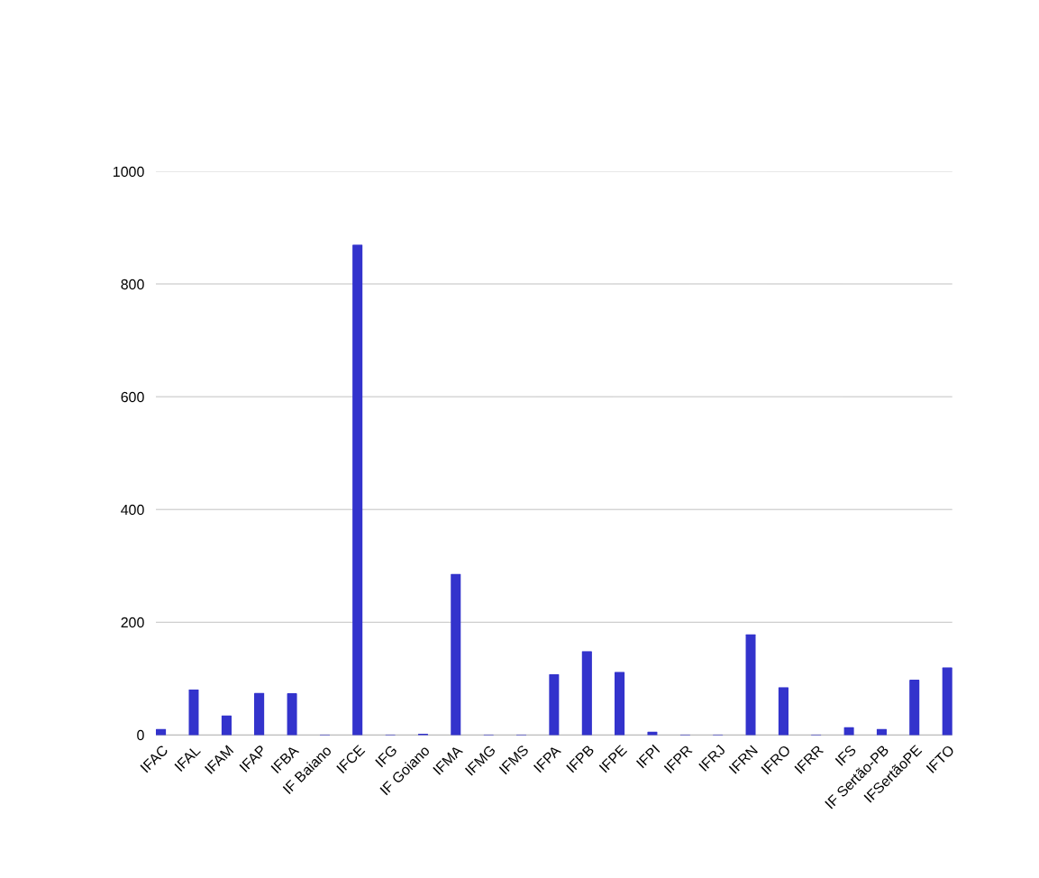
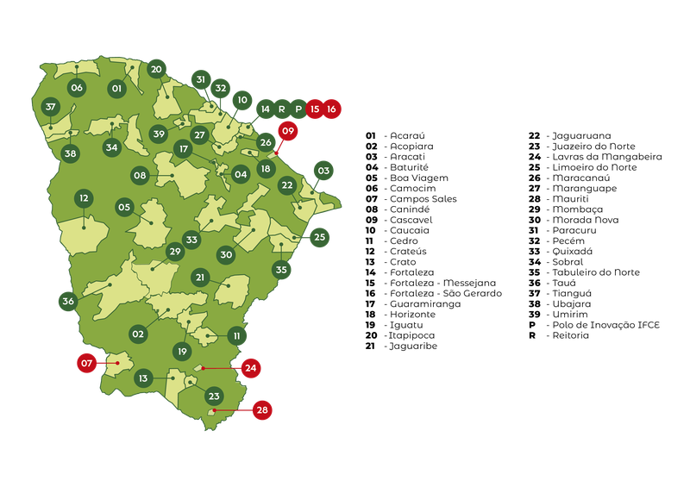
PLATAFORMA WEB EDUCACIONAL PARA O ENSINO DE PENSAMENTO COMPUTACIONAL
Guilherme Freitas Oliveira (IFBA); Ana Carolina Sokolonski (IFBA)
Autor correspondente: carolsoko@ifba.edu.br
Instituição: Instituto Federal da Bahia (IFBA) – Campus Feira de Santana
ÁREA TEMÁTICA E ODS
Tecnologias: React com TypeScript, Next.js, Tailwind CSS e Firebase (Authentication e Cloud Firestore), com publicação na Vercel e integração contínua via GitHub.
Validação: testes funcionais de caixa-preta (rotas, links, downloads, autenticação e persistência do progresso) e de responsividade de 360 a 1920 px no Chrome e no Firefox.
Limitações: ausência de testes automatizados, de testes de usabilidade em sala de aula e de funcionamento offline.
Área/Subárea: Área 01 – Ciências Exatas e da Terra / Ciência da Computação
ODS: ODS04 e ODS09
CONCLUSÕES
INTRODUÇÃO
A reengenharia ampliou a manutenibilidade, a escalabilidade e a experiência do usuário, preservando os conteúdos pedagógicos. Trabalhos futuros: testes automatizados, validação com estudantes e arquitetura offline-first.
RESULTADOS E DISCUSSÃO
O Pensamento Computacional (PC) é a capacidade de formular problemas e construir soluções de forma lógica (WING, 2006), com quatro pilares: decomposição, padrões, abstração e algoritmos (BRACKMANN, 2017). No Brasil, é reforçado pelo complemento de Computação à BNCC (BRASIL, 2022).
A versão original da plataforma MAPEAR, em HTML e JavaScript puro, era monolítica e fortemente acoplada, típico de sistemas legados (COMELLA-DORDA et al., 2000).
Objetivo: reestruturar essa versão para uma arquitetura de componentes com React e Next.js, preservando os conteúdos de PC.
Trechos antes duplicados em vários arquivos HTML viraram componentes reutilizáveis; layout, lógica e dados foram separados; e as rotas passaram a refletir a hierarquia das atividades de PC.
AGRADECIMENTOS
Tabela 1 – Comparativo arquitetural entre o sistema legado e a nova plataforma
Ao IFBA – Campus Feira de Santana, pelo apoio institucional.
Aspecto | Legado | Nova
Arquitetura | Páginas HTML estáticas | SPA com componentes
Linguagem | JavaScript Vanilla | TypeScript
Estilo | CSS global extenso | Tailwind CSS
Rotas | Recarga a cada clique | Next.js App Router
Dados | Inexistente | Cloud Firestore
Login | Inexistente | Firebase Auth
Versão reestruturada:
mapear-main.vercel.app
REFERÊNCIAS
MATERIAL E MÉTODOS
BRACKMANN, C. P. Desenvolvimento do pensamento computacional através de atividades desplugadas na educação básica. Tese (Doutorado) – UFRGS, Porto Alegre, 2017.
BRASIL. Ministério da Educação. Competências gerais da computação na educação básica. Brasília: MEC, 2022.
COMELLA-DORDA, S. et al. A survey of legacy system modernization approaches. Pittsburgh: SEI/CMU, 2000.
FOWLER, M. Refatoração. Porto Alegre: Bookman, 2004.
GIL, A. C. Como elaborar projetos de pesquisa. 4. ed. São Paulo: Atlas, 2002.
WING, J. M. Computational thinking. Communications of the ACM, v. 49, n. 3, p. 33-35, 2006.
Pesquisa aplicada (GIL, 2002), conduzida como reengenharia de software, de forma iterativa e incremental, em quatro etapas:
Fonte: elaborado pelos autores, 2026.
Tabela 2 – Funcionalidades associadas aos pilares do PC
1. Inventário
engenharia reversa do legado
Pilar do PC | Na plataforma
Decomposição | Desafios em etapas, com progresso registrado
Padrões | Sequências e regularidades em dados e ações
Abstração | Seleção das variáveis relevantes
Algoritmos | Lógica e robótica simulada, com validação automática
2. Refatoração
componentes reutilizáveis (FOWLER, 2004)
3. Rotas
App Router do Next.js
4. Identidade visual
padronização da interface
Fonte: elaborado pelos autores, 2026.

